Slide 1
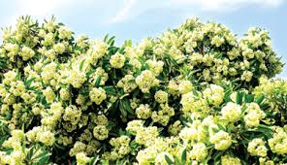
স্বাগতম

Slide 2
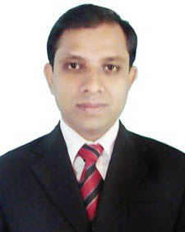
মোঃ বিল্লাল হোসেন জুয়েল প্রভাষক, সমাজকর্ম বাংলাবাজার ফাতেমা খানম ডিগ্রি কলেজ
ভোলা।

Slide 3
পাঠ পরিচিতি
বিষয়ঃ সমাজকর্ম
শ্রেণিঃ একাদশ
অধ্যায়ঃ ১ম (সমাজকর্মের পরিধি)

Slide 4
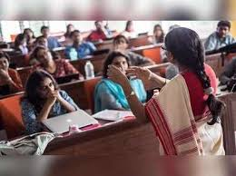
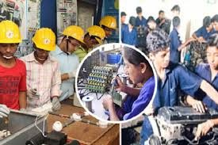
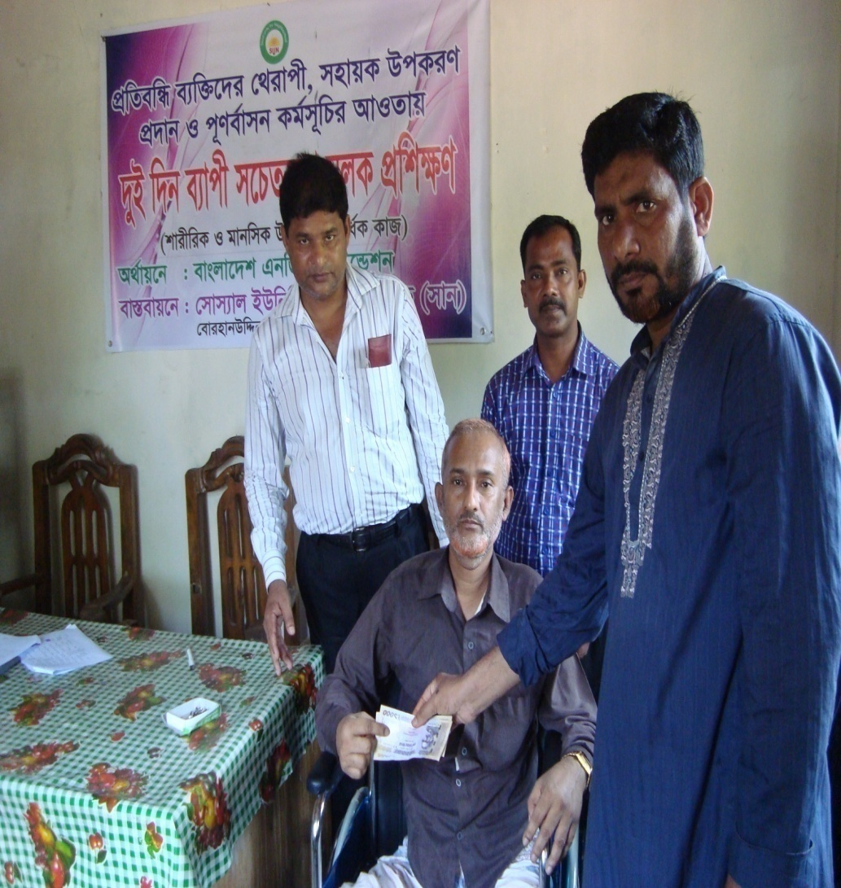
নিম্নের ছবিগুলো দেখঃ

Slide 5
উপরের ছবিগুলো কী বিষয়ক?

Slide 6
সমাজকর্মের পরিধি
Scope of Social Work

Slide 7
শিখনফল
সমাজকর্মের পরিধি বর্ণনা করতে পারবে।
সমাজকর্মের বিস্তার ও ক্ষেত্র অনুধান করতে পারবে।
সমাজকর্মের প্রয়োগ ক্ষেত্র বিশ্লষণ করতে পারবে।
সমাজকর্মের জ্ঞান প্রয়োগ করে সামাজিক সমস্যা মোকাবেলা করতে পারবে।

Slide 8
সমাজকর্মের পরিধি
সমাজকর্মের পরিধি বলতে মূলত এর ব্যবহারিক দিকের প্রয়োগক্ষেত্র বা প্রয়োগ উপযোগিতাকে বোঝানো হয়। সমাজকর্ম সমাজের সকল শ্রেণির মানুষের সমস্যা মোকাবিলার মাধ্যমে তাদের আর্থ-সামজিক উন্নয়নে সম্ভাব্য ও প্রয়োজনীয় সহায়তা প্রদানে প্রচেষ্টা চালায়। এই দৃষ্টিকোন থেকে গোটা সমাজই সমাজকর্মের পরিধি বা প্রয়োগ ক্ষেত্রের আওতাভূক্ত।

Slide 9
সামাজকর্মের সুনির্দিষ্ট অন্যান্য ক্ষেত্রঃ

Slide 10
সামাগ্রিক কল্যাণ
সমাজকর্মের শাখাসমূহ
প্রতিকার, প্রতিরোধ ও উন্নয়ন
সমাজকর্ম পদ্ধতি
সমাজসংস্কার ও সামাজিক আইন
সামাজিক নীতি পরিকল্পনা
সামাজিক গবেষণা
সমাজকল্যাণ কর্মসূচী
মৌল মানবিক চাহিদা
আর্থ-সামজিক উন্নয়ন
সংশোধনমূলক কার্যক্রম
মানব সম্পদ উন্নয়ন

Slide 11
একক কাজ
সমাজকর্মের পরিধি চিহ্নিত করে এর প্রয়োগক্ষেত্র তালিকাভূক্ত করে খাতায় লিখ।

Slide 12
দলগত কাজ
গোটা সমাজই সমাজকর্মের পরিধি বা ক্ষেত্রের আওতাভূক্ত- এই উক্তিটির উপর ক্লাসে দুই দলে বিভক্ত হয়ে একটি বিতর্ক প্রতিযোগীতার আয়োজন কর।

Slide 13
মূল্যায়নঃ
১। সমাজকর্মের পরিধির ইংরেজী প্রতিশব্দ কী?
২। সমাজকর্মের পরিধি বলতে কি বুঝ?
৩। সমাজকর্মের পরিধিগুলো কি কি?

Slide 14
সৃজনশীল প্রশ্ন
জয়া সমাজ উন্নয়নমূলক “সান” সংস্থায় কর্মরত। তার সংস্থাটি গ্রামীণ ভূমিহীনদের বৃত্তিমূলক প্রশিক্ষণ দেয়। নারী ও শিশু নির্যাতন রোধে সচেতনতামূলক কার্যক্রম পরিচালনা করে। আবার নারী ও ‍শিশু নির্যাতনের কারণ অনুসন্ধান করে তা সমাধানের উপায় উদ্ভাবনে নিয়োজিত থাকে।
ক) সমাজর্মের জনক কে?
খ) সমাজকর্মকে সাহায্যকারী পেশা বলা হয় কেন?
গ) উদ্দীপকে সমাজকর্মের পরিধিভূক্ত যেসব কার্যক্রমের কথা বলা হয়েছে তা বর্ণনা কর।
ঘ) ‘জয়ার সংস্থার কাজের মাধ্যমে সমাজকর্মের পরিধির সামান্যই প্রতিফলিত হয়েছে’- উক্তিটির ব্যাখ্যা কর।

Slide 15
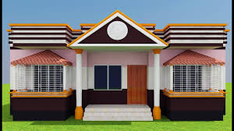
বাড়ির কাজঃ

Slide 16
তোমার ব্যক্তি জীবন, দলীয় জীবন ও সামাজিক জীবনে কি কি সমস্যা হতে পারে এবং তা সমাধানের জন্য সমাজকর্মের কোন কোন ক্ষেত্রে বিচরণ করতে হবে? খাতায় লিখে নিয়ে আসবে।

Slide 17
এক ভদ্রলোক অর্ধেক পানি ভর্তি একই রকম দুটো বড় গ্লাস নিলেন। দুটো গ্লাসই বেশ ঠান্ডা। ১ম গ্লাসটির তাপমাত্রা ২০ ডিগ্রি সেন্টিগ্রেড এবং ২য় গ্লাসটির তাপমাত্রা ২০ ডিগ্রি ফারেনহাইট। ভদ্রলোকের দুই হাতে দুটো চামচ ভর্তি চিনি নিলেন। উনি একই সঙ্গে চামচ দুটোর চিনি গ্লাস দুটোতে ছেড়ে দিলেন।
ধাঁধা:০১
১
২
২০ ডিগ্রি সেন্টিগ্রেড
২০ ডিগ্রি ফারেনহাইট
প্রশ্নঃ কোন গ্লাসটির চিনি আগে তলায় যাবে?

Slide 18
ধন্যবাদ

